Slide 1



توسعه كسب و كار بهينه سازي ومديريت مصرف انرژي
( سازوكارهاي راهبرد توسعه اسكو ها)
سعيد مهذب ترابي
اتاق بازرگاني
مرداد ماه 1403
1

Slide 2
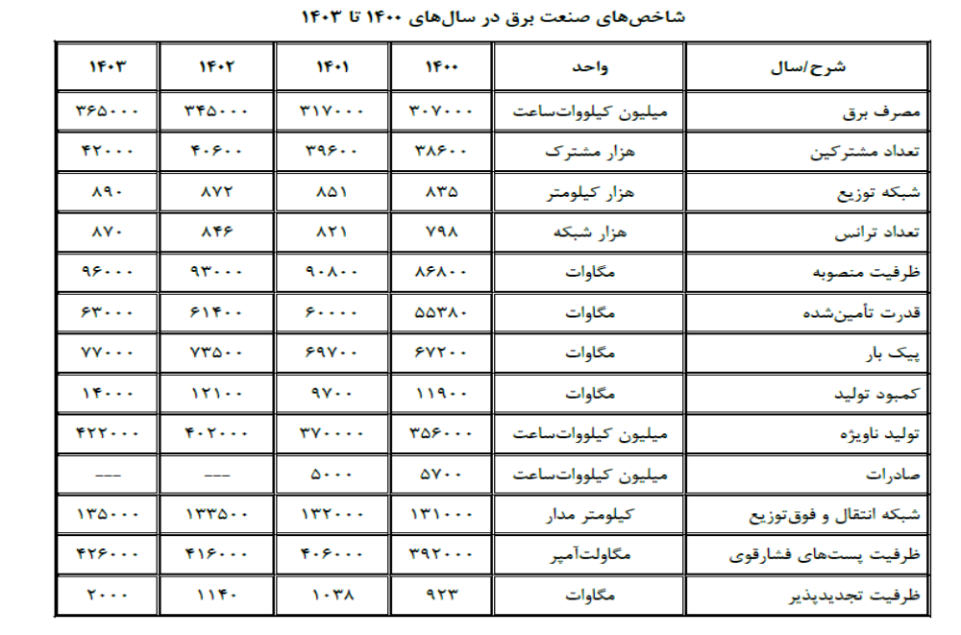

Slide 3
بررسي روند رشد ظرفيت نامي نيروگاه‌هاي كشور نشان‌ مي‌دهد كه از سال 1390 تا سال 1402 به‌ترتيب؛ ظرفيت منصوبه نيروگاهي كشور با رشد سالانه 6/8- 5/7- 9/1- 4/1- 2/9- 3/1- 3/1- 2/1- 3/8- 2/2- 4/6و3/3 درصدي روبه‌رو بوده است كه با سَرجمع رشد حدود 1//52برابري جمع ظرفيت منصوبه از حدود 61600 مگاوات به 93000 مگاوات رسيده است.
باتوجه‌به عواملي از قبيل؛ رشد اقتصادي، پيك بار، رشد مصرف، ضريب بهره‌برداري از نيروگاه‌ها و قدمت آنها و ...، رشد ظرفيت منصوبه در حالت حداقلي مي‌بايد 1/7برابر را شامل مي‌گرديد كه در اين حالت ظرفيت منصوبه به 104000 مگاوات بالغ مي‌گرديد، و در حالت واقعي و باتوجه‌به نياز مصرف، اين رشد بايد حداقل 1/85 مي‌گرديد كه در اين حالت ظرفيت منصوبه مي‌بايد به 112000مگاوات مي‌رسيد.
براي سناريوي خوش‌بينانه حدود 9000 مگاوات و براي سناريوي واقعي نزديك به 20000 مگاوات كسري سرمايه‌گذاري در بخش توليد برق وجود دارد.

Slide 4
پيك مصرف برق كشور طي 12 سال گذشته حدود 1/72 برابر شده است، كه به‌صورت خطي سالانه 6درصد رشد پيك مصرف برق كشور بوده است. اين رشد سالانه در حالي اتفاق افتاده است كه پديده‌هايي از قبيل؛ تحريم‌ها، كرونا و شرايط اجتماعي و سياسي، باعث شده است كه رشد اقتصادي كشور فقط حدود 2 درصد متوسط سالانه گردد.
مصرف برق نيز طي 12 سال اخير، شاهد رشد حدود 1/7 برابر بوده است كه متوسط رشد حدود سالانه 6درصد را نشان مي‌دهد. اين رشد مصرف نشان مي‌دهد كه غول شدت مصرف برق فارغ از تحريم و كرونا و ...، همچنان يكه‌تازي مي‌نمايد و چنانچه محدوديت‌هاي فوق وجود نداشته باشند، الگوريتم مصرف برق بيانگر رشد بالاي 10درصدي خواهد بود.
تعداد مشتركين برق كشور، شاهد رشد 1/54 برابري و يا متوسط سالانه 4/5درصدي بوده‌اند. اين رشد تقريباً پس از انقلاب از يك الگوريتم يكسان پيروي مي‌نموده است.

Slide 5
باتوجه‌به اهميت متوازن‌سازي بخش‌هاي مختلف صنعت برق ، متأسفانه طي 12 سال اخير سرمايه‌گذاري در تأسيسات توزيع حدود 1/3 برابر و در بخش شبكه‌هاي انتقال و فوق‌توزيع كمتر از 1/17 برابر بوده است، رشد سرمايه‌گداري در بخش‌هاي فوق؛ به‌هيچ‌عنوان پاسخگوي نياز مصرف و پايداري و استمرار تأمين برق نيست و چنانچه قرار باشد در دهه آتي نيز شرايط فوق ادامه داشته باشد، به‌طور قطع صنعت برق كشور با پديده حبس در حبس روبه‌رو گردد. به‌عبارتي امكان انتقال وتوزيع توليد برق با چالش مواجه خواهد شد.

Slide 6
علي‌رغم تأكيد و علاقه‌مندي عمومي صنعت برق براي توسعه انرژي‌هاي تجديدپذير، براي تحليل و رشد اين بخش تأثيرگذار بايد عنوان گردد (چه عرض كنم؟!)
روند صادرات برق طي 12 سال گذشته نشان مي‌دهد كه محدوديت‌هاي تأمين برق در داخل كشور، باعث شد كه پديده صادرات برق را كه قرار بود در قالب آن كشور ما هاب منطقه گردد دچار چالش نموده و ميزان صادرات برق كاهش معناداري پيدا كرده است.
در كل، سرمايه‌گذاري در صنعت برق طي 12 سال گذشته علي‌رغم رشد اقتصادي متوسط 2درصدي، متناسب نياز مصرف نبوده و برآوردها نشان مي‌دهند كه كسري حدود 20000 مگاوات معادل تأسيسات برق در كشور وجود دارد. «بررسي‌ها نشان می‌دهد که میزان سرمایه‌گذاری در صنعت برق در ۱۰‌سال اخیر، كاهش معناداري داشته است. براساس اطلاعات ارائه‌شده، میزان سرمایه‌گذاری بخش خصوصی در صنعت برق از ۲/ ۶میلیارددلار در سال ۱۳۹۰ به ۶۰۰میلیون دلار در سال ۱۴۰۰ رسيده است.

Slide 7
در مجموع، صنعت برق طي دهه اخير با پديده‌هاي زير روبه‌رو بوده است:
ناتَرازي توليد – مصرف
ناتَرازي تأمين سوخت
ناتَرازي درآمد – هزينه
ناترازي ساختاري
در پايان سال 1402 اين بي‌ثباتي و ناتَرازي، نه‌تنها كاهش نداشته است بلكه به‌نوعي افزايش و به‌شدت اين صنعت را دچار چالش نموده است. اين ناتَرازي به‌دليل عدم‌سرمايه‌گذاري، رشد مصرف، عدم‌سرمايه‌گذاري در بخش‌هاي تأمين سوخت، غيرمنطقي بودن تعرفه‌هاي برق، تحريم و به‌ويژه تورم، بهره‌وري پايين و عدم‌ثبات اقتصادي و نرخ ارز، ايجاد شده است.
با توجه به هدف‌گذاري 8 درصدي رشد اقتصادي براي برنامه هفتم. براي تحقق رشد فوق، رشد متناسب توسعه تأسيسات در صنعت برق الزامي است، لذا بايد اين صنعت براي نيل كشور به هدف توسعه‌اي برنامه هفتم، سالانه حداقل معادل 8000 تا 10000 مگاوات ظرفيت تأمين برق و به‌عبارتي حدود 8 تا 10 ميليارد دلار برنامه‌ريزي نمايد.
تأمين اين اعتبار و نقدينگي مي‌تواند از روش‌هاي زير باشد:

Slide 8
اعتبارات دولتي: همه بررسي‌ها نشان‌دهنده غيرقابل اتكا بودن اين اعتبارت است.
پتانسيل و ظرفيت بخش خصوصي: درصورت ايجاد اعتماد براي اين بخش، پيش‌بيني تأمين تا 30درصد اعتبار مورد نياز براي سرمايه‌گذاري توسط اين بخش، امكان‌پذير است.در اين مبحث توجه و باز مهندسي به پتانسيل‌هاي سرمايه‌گذاري قانوني مشابه ماده 12 قانون رفع موانع توليد توصيه مي‌شود.
سرمايه‌گذاري خارجي: درصورت رفع تحريم‌ و ايجاد شرايط عادي سياسي امكان ورود سرمايه‌گذاران خارجي وجود دارد البته نيااز به زمان و اعتمادسازي دارد.
خصوصي‌سازي صنعت برق و منطقي نمودن تعرفه‌ها: شرايط موجود ساختاري و اقتصادي صنعت برق چنانچه پاسخگو بود كه مشكلات فعلي حداقل در اين سطح بروز نمي‌كرد، لذا به‌طور قطع نياز به بررسي مجد د و به‌روزآوري ساختار و اقتصاد صنعت برق باتوجه‌به نيازها و ضروريات است.
مديريت تقاضا: قابل اتكاترين مدل براي مديريت تأمين در صنعت برق، مديريت تقاضا است كه نتيجه آن مي‌تواند به كاهش رشد مصرف برق و درنتيجه كاهش سرمايه‌گذاري در صنعت برق و افزايش بهره‌وري نيز منجر شود. برآوردها نشان مي‌دهند كه پتانسيل آزادسازي ظرفيت از اين روش تا 20 درصد مصرف فعلي است. درضمن، پيش‌بيني مي‌گردد سرمايه‌گذاري مورد نياز براي مديريت منطقي تقاضا به‌ازاي هر كيلوات‌ساعت صرفه‌جويي حدو 4 تا 6 سِنت باشد.

Slide 9
تعريف شركت خدمات انرژي ESCO
شركت خدمات انرژي شركتي از نوع خدماتي مهندسي است كه در كليه بخش‌هاي مصرف‌كننده انرژي، طرح‌هاي مرتبط با بهبود كارآيي انرژي را طراحي، اجرا و تأمين مالي مي‌كند و با تضمين دستيابي به سطح مشخصي از كارآيي انرژي و برعهده گرفتن مخاطرات پروژه، سهم خود را از محل صرفه‌جويي انرژي تأمين مي‌كند.
در برخي موارد شركت اسكو تضمين كارآيي را انجام مي‌دهد تأمين مالي توسط كارفرما و يا سرمايه‌گذار و يا بانك و صندوق‌هاي مختلف انجام خواهد شد.
ذي‌نفعان خدمات اسكو شامل دولت، شركت‌هاي خصوصي ، سازندگان تجهيزات مرتبط، شركت‌هاي مشاور و M&V، مشتري، انجمن صنفي شركت‌هاي خدمات انرژي، مؤسسات مالي و بيمه،‌جامعه، مردم و غيره مي‌باشد.
2

Slide 10
تاريخچه اسكو در جهان
نام كشور | سال شروع فعاليت
آمريكا | 1970
سوئد | 1978
ايتاليا- بريتانياي كبير | 1980
كانادا | 1982
استوني | 1986
فيليپين- مراكش- مجارستان- بلژيك- استراليا- آرژانتين | 1990
كره جنوبي- برزيل | 1992
چك | 1993
اردن- هند | 1994
سوئيس- اسلواكي- هلند- آلمان- چين- بلغارستان- اتريش- لهستان | 1995
اكراين- غنا- مصر- شيلي | 1996
كنيا- ژاپن-كلمبيا | 1997
آفريقاي جنوبي- مكزيك- ليتواني- بلغارستان | 1998
تركيه | 1999
تونس- تايلند- فنلاند | 2000
نپال | 2002
ايران | 2006
مفهوم شركت خدمات انرژي براي اولين بار بيش از 100سال پيش در اروپا مطرح شده و در ايالات متحده آمريكا اين شركت‌ها پس از شوك نفتي در دهه 1970 و افزايش قيمت‌هاي حامل‌هاي انرژي شكل گرفتند.
پس از طي چند دهه اين مفهوم دوباره به اروپا بازگشته و در آنجا صنعت خدمات انرژي با موفقيت در برخي از كشورها مانند آلمان گسترش يافت و پس از آن در دهه 1990 اولين شركت‌هاي خدمات انرژي در كشورهاي در حال توسعه شكل گرفتند.
3

Slide 11
چرايي فرصتهاي كسب وكار در بهينه سازي مصرف انرژي با رويكرد توسعه اسكوها
پتانسيل بالاي صرفه‌جويي انرژي در همه بخش‌هاي مصرف در كشور
عدم‌امكان سرمايه‌گذاري توسط دولت در اين بخش به‌علت كمبود نقدينگي
جذب سرمايه‌گذاري بخش خصوصي
بسترسازي به‌كارگيري و ايجاد اشتغال فارغ‌التحصيلان دانشگاهي
كاهش تلفات بي‌رويه انرژي در همه بخش‌ها
كاهش آلودگي‌هاي زيست‌محيطي
4

Slide 12
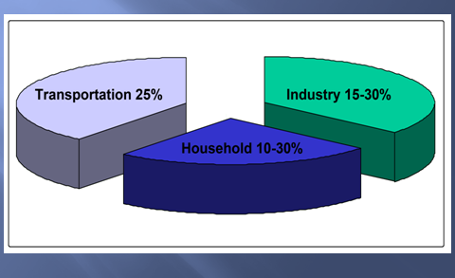
پتانسیلهای بالقوه صرفه جویی در بخشهای مختلف مصرف

Slide 13
نقشه قلتان پتانسیل صرفه جویی انرژی الکتریکی در بخشهاي مختلف مصرف
با فرض صرف جويي 10 درصدي طي سه سال
هزينه هر كيلوات ساعت صرفه جويي 5 سنت
بخش | سال 1 |  | سال 2 |  | سال 3 |  | مجموع |  |  | سوخت صرفه جويي شده ميليارد متر مكعب
 | صرفه جویی انرژی (میلیون کیلو وات ساعت) | اعتبار (میلیارد ردلار ) | صرفه جویی انرژی (میلیون کیلو وات ساعت) | اعتبار (میلیارد ردلار ) | صرفه جویی انرژی (میلیون کیلو وات ساعت) | اعتبار (میلیارد دلار | صرفه جویی انرژی (میلیون کیلو وات ساعت) | اعتبار (میلیارد دلار
خانگی | 3000 |  | 5000 |  | 2000 |  | 10000
کشاورزی | 3000 |  | 3000 |  | 2000 |  | 8000
صنعت | 4000 |  | 4000 |  | 2000 |  | 10000
تجاری | 1500 |  | 1500 |  | 1000 |  | 4000
عمومی | 1000 |  | 1500 |  | 500 |  | 3000
کل | 12500 |  | 15000 |  | 7500 |  | 35000 | 1/75 |  | 8/75

Slide 14
نماي كلي اسكو
مصرف انرژي
هزينه آب،
برق، گرما
منافع مشتري
1- درصورت تأمين تجهيزات توسط كارفرما فقط هزينه سرويس شركت اسكو محاسبه مي‌شود.
2- درصورت تأمين تجهيزات توسط شركت اسكو هزينه مجري در زمان بازپرداخت به‌عنوان هزينه خدمات است.
صنعت اسكو
هزينه شركت اسكو
نرخ بهره
سرمايه‌گذاري اوليه
مصرف انرژي
هزينه آب،
برق، گرما
قبل از اجراي اسكو
پيش از اجراي اسكو
پس از اجراي اسكو
پس از اجراي اسكو
در پروژه‌هاي اسكو، تأكيد بر ارائه يك سرويس جامع با حداقل هزينه و كمترين نيروي انساني است.
5

Slide 15



رابطه شركت اسكو با كارفرما
شركت اسكو
عقد قرارداد برحسب عملكرد
ارائه خدمات جامع
مميزي انرژي
تامين منابع مالي
طراحي و ساخت جهت صرفه‌جويي انرژي
تعمير و نگهداري تجهيزات و مديريت
تضمين صرفه‌جويي در انرژي
پرداخت هزينه خدمات
(توجه در خدمات)
تضمين مقدار صرفه‌جويي
در انرژي برحسب
قرارداد سالانه
كارفرما
برخلاف پروژه‌هاي طراحي و ساخت، اسكو يك سرمايه‌گذاري مشترك است
و رابطه كارفرما و شركت اسكو به‌صورت شراكت است.
6

Slide 16











مقايسه پروژه‌هاي اسكو با ساير
پروژه‌هاي اصلاح مصرف انرژي
پروژه هاي اسكو
ساير پروژه هاي اصلاح مصرف انرژي
خدمات جامع اسكو
قرارداد طراحي
تضمين براي اثربخشي اصلاح وجود ندارد
بررسي اوليه
بررسي تجهيزات موجود
بررسي اطلاعات انرژي
طراحي و برآورد
تضمين اثربخشي بهينه‌سازي
قرارداد جامع
تدوين طراحي اجرايي
عقد قرارداد
عقد قرارداد خدمات اسكو
به جريان سپرده ميشود
عقد قرارداد ساخت
مديريت اجرا
انجام اصلاحيات
انجام اصلاحيات
بررسي ميزان كاهش
تضمين اثربخشي بهينه سازي
راه‌اندازي
به مشتريان سپرده ميشود
مديريت/ اداره تجهيزات
راه‌اندازي تجهيزات
7
7

Slide 17
عوامل موفقيت و توسعه
شركت‌هاي خدمات انرژي در دنيا
مجارستان | تركيه | كره جنوبي | هند | ژاپن | آمريكا | آلمان | مجارستان | برزيل | چين | عوامل اصلي موفقيت و توسعه شركت‌هاي خدمات انرژي
 | ■ |  |  |  |  |  | ■ | ■ | ■ | پتانسيل بزرگ بازار بهينه‌سازي
■ | ■ | ■ | ■ | ■ | ■ | ■ | ■ | ■ | ■ | پشتيباني‌هاي دولتي و بين‌المللي
 |  |  |  |  |  |  |  |  | ■ | پيشينه خوب و اعتمادسازي
 | ■ | ■ |  | ■ | ■ | ■ | ■ |  | ■ | اطلاع‌رساني، ترويج، آموزش و افزايش آگاهي نسبت به صرفه‌جويي
■ | ■ | ■ |  |  |  |  | ■ |  | ■ | اشتياق براي اجراي خدمات جديد و انتقال دانش و فنون پيشرفته
 |  |  |  | ■ |  |  |  |  | ■ | تركيب شدن با مكانيزم توسعه پاك
 |  |  |  |  |  |  |  | ■ |  | تخصيص بودجه‌هاي متعدد جهت اجراي پروژه‌هاي بهره‌وري انرژي و تحقيق و توسعه انرژي
■ |  |  |  |  | ■ | ■ | ■ | ■ |  | خصوصي‌سازي معتبر و افزايش متوسط هزينه انرژي و تغيير سبد سوختي
 |  |  |  |  |  |  |  | ■ |  | ايجادسوپراسكو به‌عنوان مركز ضمانت براي شركت‌هاي خدمات انرژي
 |  |  |  | ■ |  | ■ |  |  |  | تدوين روش‌ها و اسناد استاندارد براي قراردادها
 |  | ■ |  |  |  | ■ | ■ |  |  | درنظر گرفتن تسهيلات براي جايگزيني تجهيزات قديمي و بهينه‌سازي مصرف انرژي
8

Slide 18
موانع و مشكلات توسعه
شركت‌هاي خدمات انرژي در دنيا
بلغارستان | تركيه | كره جنوبي | هند | ژاپن | آمريكا | آلمان | مجارستان | برزيل | چين | موانع و مشكلات اصلي توسعه شركت‌هاي خدمات انرژي
■ | ■ | ■ |  | ■ |  | ■ | ■ | ■ | ■ | مشكلات دستيابي به تأمين مالي پروژه
■ | ■ |  |  |  |  |  |  |  | ■ | نبود مديريت ريسك و نبود مرجع حل اختلاف
 |  |  |  | ■ |  |  | ■ |  | ■ | توجه مديران به فعليت‌هاي زرود بازده با نتيجه‌گيري در زمان مديريت خود
■ | ■ | ■ |  | ■ | ■ | ■ | ■ | ■ |  | عدم‌آشنايي مردم و صنايع و بانك‌ها (بالا بودن نرخ بهره) با شركت‌هاي خدمات انرژي
■ | ■ |  |  |  |  |  |  | ■ |  | كمبود تجربه شركت‌هاي خدمات انرژي در زمينه ارائه پيشنهاد پروژه به مؤسسات مالي و دولتي
 |  |  |  |  |  |  |  | ■ |  | عدم‌واگذاري پروژه‌هاي دولتي در شكل قراردادهاي مبتني‌بر عملكرد انرژي
■ |  | ■ |  |  |  | ■ | ■ |  |  | عدم‌وجود اطلاعات پايه، استانداردها و دستورالعمل‌هاي شفاف در زمينه بهره‌وري انرژي
 |  |  |  |  | ■ | ■ |  |  |  | بوروكراسي زمان‌بَر در مورد قراردادهاي دولتي
 |  | ■ |  |  | ■ | ■ |  |  |  | سياست‌هاي نامعلوم در آزادسازي بازار انرژي
 |  |  |  | ■ | ■ |  |  |  |  | پيشينه بد در اجراي قراردادهاي مبتني‌بر عملكرد انرژي
9

Slide 19
تعاریف و تجارب جهانی
مدلهاي مالي اسكوها
تحقیق در مورد اعتبار
ESCo
مؤسسه
مالی
قرض دادن وام
بازپرداخت
پرداخت هزینه خدمات
قرارداد برپایه عملکرد
وثیقه
مشتری
چک کردن(وارسی)
نمودار شماره 1- قرارداد بر مبناي درصدي از صرفه جوئي به عمل آمده
Shared–Saving Contract))

Slide 20
مدلهاي مالي اسكوها
ریسک عملکرد
ESCo
نمودار شماره 2- قرارداد بر پايه ضمانت
مقدار صرفه جوئي به عمل آمده
(Guaranteed Saving Contract)
پرداخت هزینه خدمات
قرارداد برپایه عملکرد
ریسک دراعتبارمشتری
تحقیق در مورد اعتبار
مؤسسه
مالی
مشتری
قرض دادن اعتبار
بازپرداخت
وثیقه ضمانت بازپرداخت تعهدوام

Slide 21
مدلهاي مالي اسكوها
اصل و سود تسهیلات
بانک های
تجاری
شرکتهای
خدمات انرژی
مصرف کننده
نهایی
بازپرداخت از
صرفه جویی انرژی
تسهیلات
حق ضمانت
صندوق ضمانت انرژی
ضمانت بازپرداخت
اصل و سود وام
نمودار شماره 3

Slide 22
پیشنهاد برای ایران
تحقیق در مورد اعتبار
ESCo
مؤسسه
مالی
منابع حاصل
پتانسيل هاي قانوني
قرض_وام
بازپرداخت
پرداخت هزینه خدمات
قرارداد برپایه عملکرد
وثیقه
مجری
طرح
مشتری
چک کردن(وارسی)
نمودار شماره 1- قرارداد بر مبناي درصدي از صرفه جوئي به عمل آمده
Shared–Saving Contract))

Slide 23
تعاریف و تجارب جهانی
پیشنهاد برای ایران (2) :
ریسک عملکرد
ESCo
منابع حاصل
از پتانسيل هاي قانوني
مجری
طرح
پرداخت هزینه خدمات
قرارداد برپایه عملکرد
ریسک دراعتبارمشتری
تحقیق در مورد اعتبار
مشتری
مؤسسه
مالی
قرض دادن اعتبار
بازپرداخت
وثیقه ضمانت بازپرداخت تعهدوام
نمودار شماره 2- قرارداد بر پايه ضمانت
مقدار صرفه جوئي به عمل آمده
(Guaranteed Saving Contract)

Slide 24
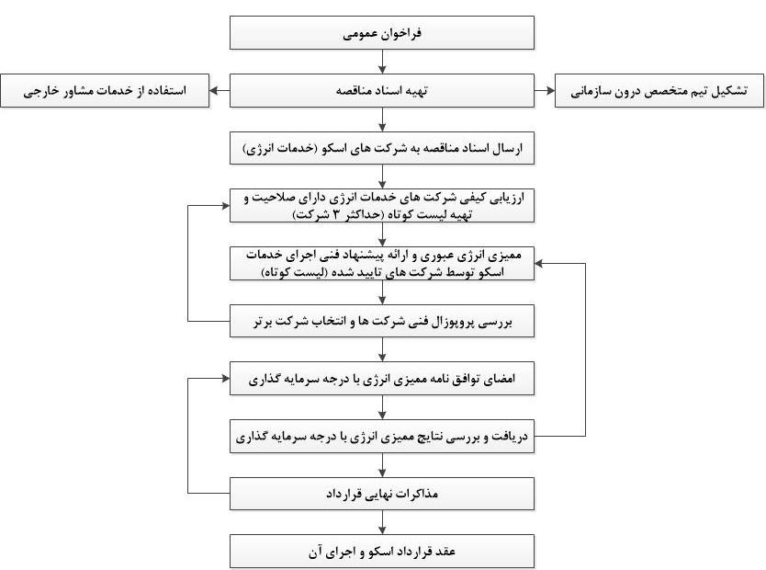
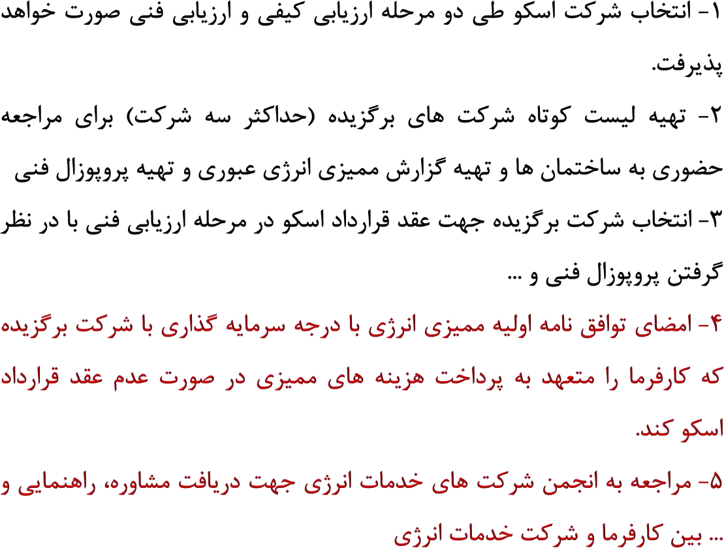
روند پيشنهادي اجراي يك پروژه اسكو در ايران
طول قرارداد: 3 تا 7 سال
42

Slide 25
پيشينه و سوابق اسكو در كشور
معرفي خدمات اسكو از سال 83 در كشور آغاز گرديد و سمينارها و همايش‌هاي متعددي برگزار شد، ‌ولي به‌دليل سياستگذاري‌هاي نامناسب و عدم‌حمايت جدي دولت متأسفانه هنوزي توفيق زيادي در اين زمينه حاصل نگرديده است
تعداد پروژه‌هاي انجام‌شده اسكو در كشور نيز بسيار محدود بوده و از طرفي اكثر اين پروژه‌ها كاملاً با ضوابط و شرايط اسكو مطابقت ندارند.
32

Slide 26
مشكلات كسب و كار اسكو در ايران
عدم‌توانايي سرمايه‌گذاري و يا تأمين مالي براي سرمايه‌گذاري‌هاي بزرگ توسط شركت‌هاي اسكو
عدم‌امكان عقد قراردادهاي اسكو در مجموعه‌هاي دولتي (به‌علت مشكلات حقوقي و ذي‌حسابي)
بي‌توجهي به صرفه‌جويي انرژي و نبود عزم جدي براي توسعه فعاليت‌هاي بهينه‌سازي انرژي
نبود مديريت ريسك و نبود يك مرجع حل اختلاف
بوروكراسي زمان‌بَر در مورد اين‌گونه قراردادها در مجموعه‌هاي دولتي
بالا بودن نرخ بهره وام‌هاي مؤسسات مالي و عدم‌آگاهي و اطمينان مؤسسات مالي نسبت به اسكوها
پايين بودن تمايلات مؤسسات مالي و بنگاه‌هاي مالي براي همكاري با اسكوها و عدم‌قطعيت قانوني در قوانين مالي
نوپا بودن صنعت اسكو در كشور و كمبود تجربه اسكو در زمينه ارائه پيشنهاد پروژه به مؤسسات مالي
عدم‌آشنايي مردم، مسئولين و صنايع با اسكوها و نبود درك شفافي درباره بهره‌وري انرژي در سطح ملي
نبود برنامه فرهنگ‌سازي و توسعه آگاهي‌هاي عمومي در زمينه ضرورت‌هاي صرفه‌جويي انرژي و روش‌هاي آن
ضعف اطلاع‌رساني و فرهنگ‌سازي در اين حوزه
4عدم وجود نظام بیمه یا ضمانت قراردادهای مبتنی بر عملکرد
1

Slide 27
روند پيشنهادي اجراي يك پروژه اسكو در ايران
طول قرارداد: 3 تا 7 سال
42

Slide 28
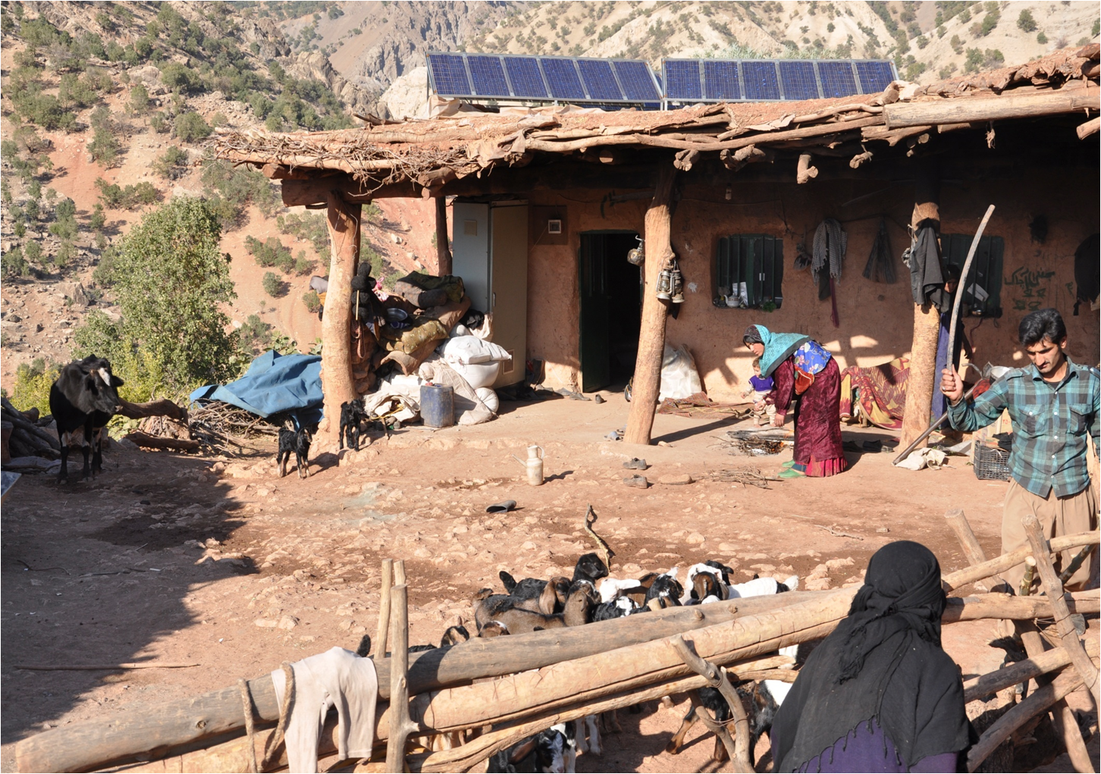

Slide 29
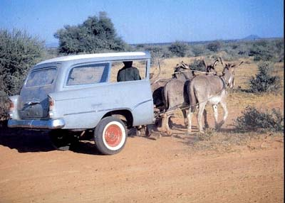
OILMANsaying:
“My father rode a camel.
I drive a car.
My son flies a jet airplane.
His son will ride a camel.”
Notes:
I’ll leave it to the Saudi’s (the oil Kings) to say it best.

Slide 30
سپاس از توجه شما!

